Slide 1

Лекція 8
Тема : Логічне і психологічне мовознавство
План
Розвиток логічного напряму в
ХІХ ст.
2.Зародження психологічного напряму в мовознавстві .
3.Лінгвістична концепція
О.О. Потебні.
4.Психологічний напрям
кін. ХІХ-ХХ ст.

Slide 2
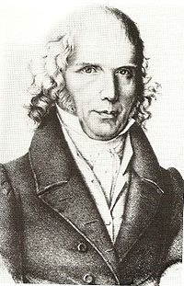
Карл Фердинанд Беккер
німецький лікар, педагог, природознавець, лінгвіст і філолог, представник логічного напряму в мовознавстві.
Закінчив гімназію в Падерборн і медичний факультет Геттінгенського університету. З 1803 р. вів лікарську практику в Хекстере. У 1810-1814рр.. знов працював в Геттінгені, потім короткий час у лікарнях Франкфурта-на-Майні, Хойзенштамма, Ашаффенбург і нарешті з 1815 р. влаштувався в Оффенбаху.
Філософія граматики К. Беккера ("Організм мови " (1827)
14 квітня 1775 - 4 вересня 1849

Slide 3
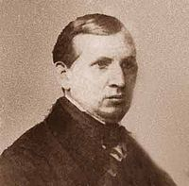
Ф.І. Буслаєв
(1818-1897)
Логіко-синтаксична (логіко-граматична) концепція поширилася в кількох країнах, зокрема в Росії (М.І.Греч, І.І.Давидов, П.М.Перевлеський). Одним із найяскравіших представників логіко-граматичного напрямку є Ф.І.Буслаєв (1818-1897). У своїх основних працях "Про викладання вітчизняної мови", "Досвід історичної граматики російської мови" Ф.І.Буслаєв розвиває традиції Ломоносова, Востокова, Гумбольдта, Боппа й особливо Грімма.

Slide 4
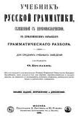
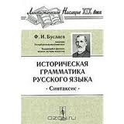

Буслаєв виходив з єдності теорії та практики. При цьому співвідношення філологічних і лінгвістичних традицій було центральним питанням у розробці логічних (філософських), нормативних (філологічних) та історичних засад граматики.

Slide 5
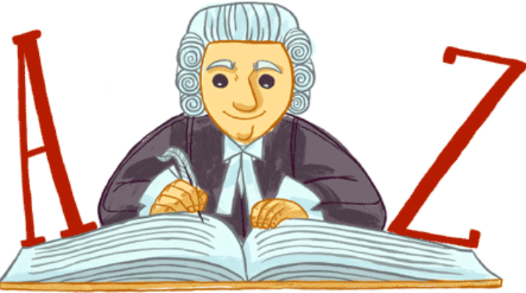
Філологічний спосіб дослідження стосувався вивчення мертвих мов. При цьому мова розглядалася як засіб пізнання давньої літератури. Практична філологічна граматика вчила правилам, розвиваючи пам'ять і навички на зразках мовлення письменників. Але пам'ятати і знати правила та винятки замало, треба їх ще й "розуміти".
Таке "розуміння" дає лінгвістичний спосіб вивчення мови. Сучасна мова являє собою сукупність граматичних форм найрізноманітнішого походження і будови. Зрозуміти це можна тільки за умови, що частини розглядатимуться у зв'язку з їхнім цілим відповідно до законів історичного розвитку. На відміну від правил, які спираються на сучасне використання книжної мови, "граматичні закони ґрунтуються на властивостях мови постійних і не залежних від тимчасового вживання, обмеженого тільки деякими формами".

Slide 6

Принцип історизму (історична граматика), на думку Буслаєва, об'єднує філологічний і лінгвістичний спосіб вивчення мови і встановлює точні межі між логікою і граматикою, стверджує зв'язок мови і мовлення. Історія мови ставиться в залежність від розвитку думки людини. У результаті історичного розвитку створюється логіка мови, яка "точніша, суворіша й досконаліша від логіки окремих осіб, які б проникливі та глибокодумні вони не були". Тому логіка історичної граматики відрізняється від логіки загальних (філософських) граматик.

Slide 7
Найхарактернішою особливістю логічного напрямку у мовознавстві є розгляд філософії мови як проблеми логічної. Мовна семантика ототожнюється з логічними категоріями й операціями, а мовні форми з логічними формами мислення. У спрощеному вигляді це означає, що семантично слово є поняттям, речення – судженням, а складне речення і контекст – умовиводом.

Slide 8
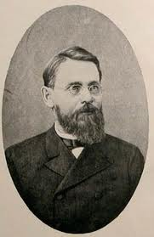
Василь Олексійович Богородицький (6 квітня 1857 – 23 грудня 1941), російський лінгвіст, професор Казанського університету, член-кореспондент Російської Академії наук
Під впливом матеріалів різних мов, розвитку мов, історичного методу логіко-граматичний напрямок з кінця XIX ст. розвивається спочатку в семантико-смисловий, а згодом у структурно-семантичний синтаксис. У формуванні логіко-семантичних шкіл велику роль зіграли В.О.Богородицький, О.О.Шахматов, І.І.Мєщанинов, О.Єсперсен, а також представники семантичного, комунікативного і номінативного синтаксису.

Slide 9
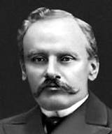
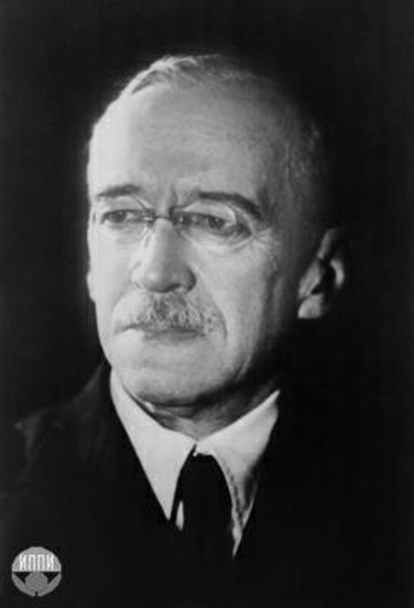
Іван Іванович Мещанінов (24 листопада 1883, Уфа – 16 січня 1967, Ленінград) – російський лінгвіст і археолог
Шахматов Олексій Олександрович (17 червня 1864 -16 серпня 1920) — російський славіст-філолог.

Slide 10
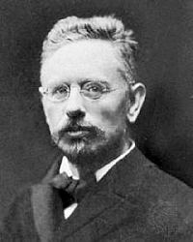
ЄЄнс О́тто Га́ррі Єсперсен (дан. Jens Otto Harry Jespersen; 16 липня 1860, Раннерс — 30 квітня 1943, Копенгаген) —данський лінгвіст.

Slide 11
II питання. Зародження психологічного напряму в мовознавстві.
Психологізм як напрям у мовознавстві остаточно формується наприкінці XIX ст. З його позицій мова розглядається як суто психічне явище. Початки такого підходу до вивчення мови спостерігаються ще в працях польського лінгвіста Іосифа Мрозиньського (1784-1839), а також у працях засновника романського мовознавства Ф. ДіцаФ(1794-1876). Однак засновником суб'єктивного психоаналізу в мовознавстві вважається німецький учений Герман Штейнталь (1823-1899), а в Україні й Росії – Олександр Опанасович Потебня л(1835-1891).

Slide 12
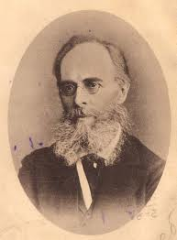
Олекса́ндр Опана́сович Потебня́ (1835, хутір Манів, поблизу села Гаврилівки, тепер Гришиного Роменського району Сумської області —1891, Харків) — український мовознавець, філософ, фольклорист, етнограф, літературознавець, педагог, громадський діяч, член-кореспондент Петербурзької АН з 1875 р., член багатьох (у тому числі зарубіжних) наукових товариств. Батько українського ботаніка Андрія Потебні та українського електротехніка Олександра Потебні.

Slide 13
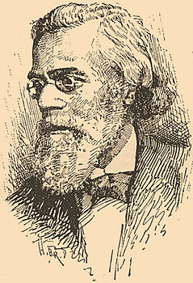

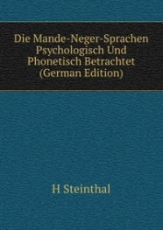

Штейнталь, Герман (Гейман, Хаим) — видатний мовознавець і психолог (1823 - 1899).

Slide 14

Головними працями Германа Штейнталя є: "Класифікація мов як розвиток мовної ідеї" (1850), "Походження мови" (1851), "Граматика, логіка і психологія" (1855), "Характеристика найважливіших типів мовної будови" (1860). Заперечуючи лінгвістичний біологізм Шлейхера і логічний граматизм Беккера, Штейнталь розвинув учення про мову як діяльність індивіда і наслідок розвитку народної психології. Він вважав, що всі явища в розвитку мови пов'язані з уявленнями народу і є вираженням його психології. Усі ці висновки базувалися на розумінні мови як самосвідомості, світогляду логіки духу народу.

Slide 15
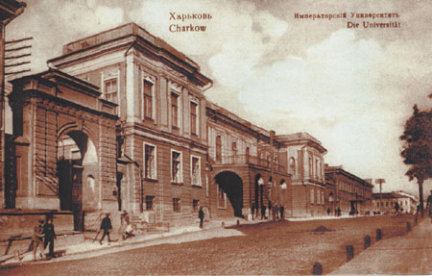
О.О.Потебня уперше в історії лінгвістичної науки, об'єднавши порівняльний та історичний методи у порівняльно-історичний, використав його не тільки традиційно – стосовно фонетичного, морфологічного й лексико-семантичного рівнів, але й у вивченні синтаксису мови.
Потебня висловив думку про диференціацію прамови на іменну й дієслівну стадії. Саме завдяки діяльності О.О.Потебні очолювана ним Харківська лінгвістична школа стала всесвітньо відомим явищем, хоч ніхто з його безпосередніх учнів (А.С.Будилович, А.В.Вєтухов, А.Г.Горнфельд, В.А.Лєзін, Б.М.Ляпунов, А.В.Попов, В.І.Харцієв) не піднявся до висот свого вчителя.
Харківський Імператорський університет

Slide 16
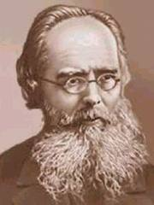
Олександр Опанасович Потебня
Вчений припускав, що початковою формою майбутньої людської мови могли бути жести й міміка, але основним її виявом стала звукова форма, поштовхом і підґрунтям якої могла бути звуконаслідувальна діяльність (ономатопея).
Мова, як і психічні процеси, постійно створюється. Імпульсами цього творчого процесу виступають два фактори: стабільність і змінність.

Slide 17
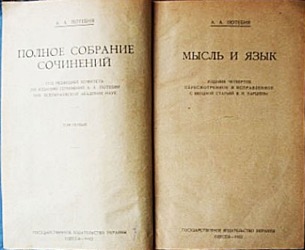
Уже в першій своїй праці «Думка й мова" О.О.Потебня поставив і розв'язав вагому лінгвістичну проблему співвідношення між мовою й мисленням, а якщо точніше – почуттям, думкою, поняттям і словом. Вивчаючи відношення між цими категоріями, вчений вважав, що перехід образу предмета у форму людської думки і в окремі поняття здійснюється за допомогою слова, а свідоме вживання слова передбачає психічний акт мимовільного несвідомого.

Slide 18
з комп
формулює наступним чином: "Членороздільний звук, що вимовляється тим, хто говорить, сприймаючись слухачем, пробуджує в ньому спогади про його власні такі звуки, а це згадування за допомогою внутрішньої форми викликає у свідомості думку про самий предмет".
Кожна нова думка утворюється за участю вже відомої сукупності уявлень, що позначається в психології терміном апперцепція, який активно використовує Потебня.
Уявлення про предмети, про які думає мовець, звукові комплекси, а також їх дія на слухача утворюють один ряд, який завдяки асоціативним зв'язкам, тобто психіко-інтелектуальній діяльності людини, може бути відновленим повністю і за наявності одного з компонентів. Таку психолого-розумову діяльність мовознавець формулює наступним чином: "Членороздільний звук, що вимовляється тим, хто говорить, сприймаючись слухачем, пробуджує в ньому спогади про його власні такі звуки, а це згадування за допомогою внутрішньої форми викликає у свідомості думку про самий предмет".
Кожна нова думка утворюється за участю вже відомої сукупності уявлень, що позначається в психології терміном апперцепція, який активно використовує Потебня.

Slide 19

Суть мови Потебня бачив у тому, що вона є не тільки сховищем і засобом передачі думок та емоцій, але й засобом формування думок і в мовця, і у слухача. Як один із видів людської діяльності мова має три сторони:
1) загальнолюдську, яка полягає за звуковими ознаками в членороздільності, а за внутрішніми – в системі символів, які служать думці;
2) національну (в термінології того часу племінну) – інші властивості мови, які не обов'язкові для всіх без винятку мов;
3) індивідуальну, що виявляється в індивідуальному мовленні носія мови.

Slide 20

Потебня вперше у східнослов'янському мовознавстві розглядав слово не саме по собі, а в його відношеннях до мовця й навколишнього середовища. Стосовно того, хто говорить, слово є знаряддям думки і водночас результатом її перетворення, а стосовно суспільного оточення воно виступає в ролі засобу розуміння. Отже, слово володіє функцією узагальнення і розвитку думки.
Потебня визначав слово або як єдність членороздільного звука, або як "звукову єдність із зовнішнього боку і єдність уявлення та значення з внутрішнього".

Slide 21
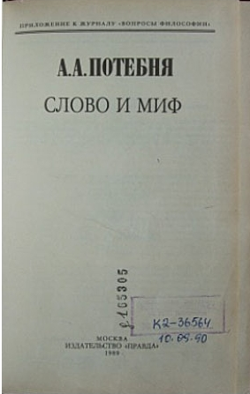
"Внутрішня форма слова є відношення значення думки до свідомості, вона показує, як уявляється людині її власна думка"; "Внутрішня форма, окрім фактичної єдності образу, дає ще значення цієї єдності; вона є не образ предмета, а образ образу, тобто уявлення". У такому розумінні внутрішня форма не є заданою, а твориться в процесі мислення, формами якого є асоціація, апперцепція (відомі уявлення), порівняння.

Slide 22
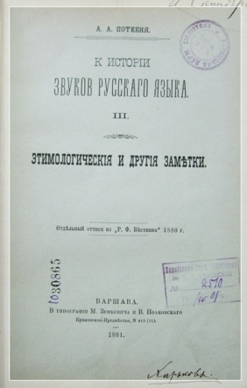
Що стосується зовнішньої форми, то для вченого це не просто членороздільний звук, а значимий звук. Тільки значимий звук створює зовнішню форму: "Якщо втрачений для свідомості зв'язок між звуком і значенням, то звук перестає бути зовнішньою формою". Зовнішня форма "нероздільна з внутрішньою, змінюється разом із нею, без неї перестає бути сама собою.

Slide 23
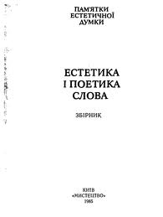
Розглядаючи відношення образу до форми і форми до змісту, Потебня відкрив у слові третю сторону – естетичну, бо "мова в усьому своєму образі і кожне окреме слово відповідає мистецтву…в ній об'єктивується художній образ".

Slide 24
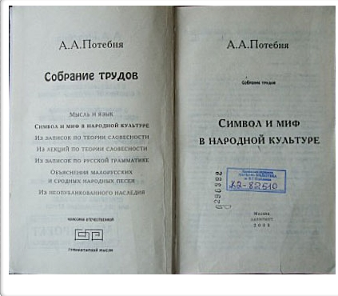
О.О.Потебня справедливо вважав, що словам у мові властиві два різнотипні значення, перше з яких він називав частковим, або лексичним, а друге – загальним, або граматичним. Відповідно до двох типів значень, учений ділить усі слова на дві групи:
1) слова предметні й лексичні (іменники, дієслова та ін., тобто повнозначні);
2) слова формальні й граматичні (тобто службові).

Slide 25
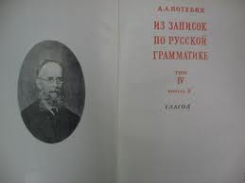
Учення про речення як основну одиницю синтаксису займає значну частину його чотиритомної праці "Из записок по русской грамматике“
Зокрема, учений досить докладно аргументує два основні етапи розвитку синтаксису мови, пов'язані з первинним функціонуванням іменного речення і наступним розвитком та домінуванням дієслівного речення, яке, у свою чергу, теж пройшло два етапи:
1) синтаксичне нерозрізнення повнозначних і службових дієслів при відсутності інших частин мови у складі присудка;
2) синтаксичне протиставлення повнозначних і службових дієслів, "втягування" в структуру головних членів речення, зокрема присудка, нетипових частин мови, розпад складеного присудка на присудок із підрядним реченням чи конструкцією тощо.

Slide 26
Узагальнити погляди О.О. Потебні на сутність речення можна так:
1)Речення є граматичною структурою, яка являє собою формальне ціле і нічого, крім форми, не містить.
2)У визначення членів речення повинно входити поняття частин мови, бо ці категорії передбачають одна одну.
3)Первісне конкретне мислення передбачає синтаксичний підхід до поняття речення (тобто як нероздільна сукупність слів).
4)Найголовніший і найнеобхідніший елемент речення – предикативність, під якою розуміється здатність присудка поєднуватися з підметом для утворення речення.
5)Предикативність – ядро речення, підмет у реченні може бути відсутнім, присудок – ніколи (присудок головний носій предикативності).
6)Якщо предикативність – ядро речення, то лише присудок як член речення і дієслово як частина мови визначається самостійно; інші частини мови визначаються за їх зв'язками з дієсловом, а члени речення – за зв'язками з присудком.

Slide 27

Праці про творчу діяльність О.О. Потебні

Slide 28
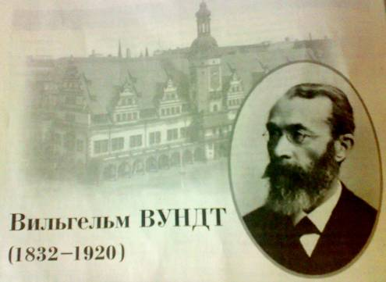
Вільгельм Вундт
(нім. Wilhelm Maximilian Wundt;16 серпня 1832, Некарау, тепер у складі Мангейма —31 серпня 1920, Лейпциг) —німецький філософ, психолог, мовознавець.

Slide 29
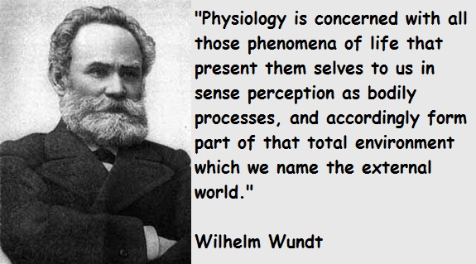
Психологія має справу з усіма тими явищами життя, які представляють їх самих нам у чуттєвому сприйнятті як тілесні процеси і, відповідно, утворюють частину загального середовища, яким ми називаємо зовнішній світ.

Slide 30
До яскравих представників психологічного напряму в мовознавстві відносять ще Вільгельма Вундта (1832-1920), який одночасно був фізіологом, філософом і психологом. Власне, його мовознавчі студії, як і Штейнталя, були підпорядковані прагненню створити нову галузь науки – етнічну психологію, в чому мова використовувалася разом з міфами, звичаями народу як засіб пояснення психології народу. З іншого боку, тільки психологія, на думку вченого, здатна пояснити і мову, і міфи, і звичаї народу. Основною теоретичною засадою для нього було положення про те, що в мовному процесі провідну роль відіграє не стільки інтелект, а воля як вияв психічної діяльності людини. При цьому не заперечувався суспільний характер мови: "Мова, міфи, звичаї створюються саме суспільством, і при розвитку їх в усіх істотних відношеннях суспільство визначає індивід; індивід же не визначає суспільства навіть яким-небудь непрямим способом".

Slide 31


